Slide 1


FRAUD CONSUMER CASE
Estratégia de Targeting — Case
Do prejuízo ao ganho de rentabilidade, lucro com dados e ML
Uma jornada de dados — da origem ao insight
@octaivo.castro

Slide 2

01 · PONTO DE PARTIDA
O Desafio
Transformar uma campanha com prejuízo em uma estratégia data-driven lucrativa
-3.046 MU
14,9%
2.240
Prejuízo da campanha piloto
Taxa de conversão (equilíbrio: 27,3%)
Clientes contactados sem critério
Pergunta-guia: quem contactar para melhorar a rentabilidade da próxima campanha?
Custo por contato: 3 MU · Receita por conversão: 11 MU
@octavio.castro

Slide 3
02 · PERFIL
Quem Converte vs Quem Não Converte
Comparação do perfil médio entre os 334 que converteram e os 1.906 que não converteram no piloto
Característica | Converteu | Não Converteu | Diferença
Renda média (MU) | 60.052 | 50.297 | +19%
Gasto total (2 anos) | 987 | 539 | +83%
Campanhas aceitas (média) | 1,0 | 0,18 | 5x mais
Recency (dias) | 35 | 52 | -32%
Sem filhos (%) | 50,6% | 24,6% | +26 p.p.
PhD/Master (%) | 47,3% | 38,2% | +9 p.p.
*Idade (45 vs 45) e visitas ao site (5,3 vs 5,3) não diferenciam
@octavio.castro

Slide 4
03 · EXPLORAÇÃO
O Que os Dados Revelaram
Correlação de todas as variáveis com Response (ordenado por força)
Correlação | Variável | Correlação | Interpretação
C1 | Total_Accepted_Cmps | +0,43 | 5x mais chance de conversão
C2 | AcceptedCmp5 | +0,33 | 56% de conversão se aceitou
C3 | AcceptedCmp1 | +0,29 | Forte preditor individual
C4 | Total_Spent | +0,27 | Gasta mais, converte mais
C5 | MntWines | +0,25 | Cliente premium
C6 | Recency | -0,20 | Mais dias sem comprar, menos converte
C7 | Total_Kids | -0,17 | Filhos reduzem propensão
@octavio.castro

Slide 5
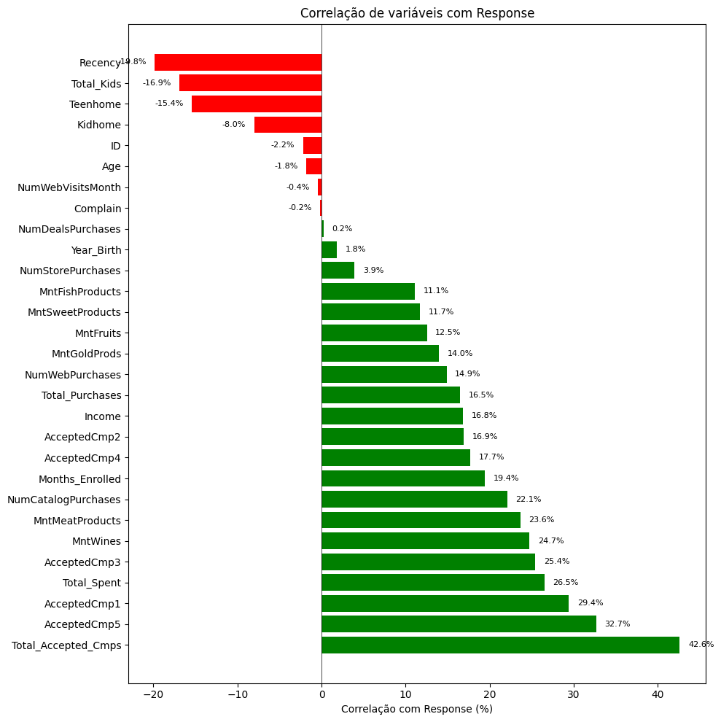
03 · EXPLORAÇÃO
O Que os Dados Revelaram
Correlação de todas as variáveis com Response
12: Correlação - notebook
@octavio.castro

Slide 6
04 · FLUXO REAL
Regras de Targeting
Teste do modelo piloto em cima dos TOP 2 perfis identificados na correlação
PILOTO
C1: MÁXIMO LUCRO
C2: MÁXIMA RENTABILIDADE
-3.046 MU
+679 MU
+523 MU
Rentabilidade: -45,3%
Rentabilidade: +48,9%
Rentabilidade: +107,0%
2.240 clientes
14,9% conversão
Sem critério de seleção
Accepted ≥ 1 campanha
463 clientes
40,6% conversão
AcceptedCmp5 == 1
163 clientes
56,4% conversão
@octavio.castro

Slide 7
05 · VALIDAÇÃO
Machine Learning
Expansão dos testes por regressão logística para encontrar o perfil ótimo de clientes para a campanha
LUCRO MÁXIMO
RENTABILIDADE MÁXIMA
EQUILÍBRIO
+1.365 MU
+361 MU
+993 MU
Rentabilidade: +107,1%
Rentabilidade: +231,4%
Rentabilidade: +201,8%
425 clientes
240 conversões
56,5% de taxa
52 clientes
47 conversões
90,4% de taxa
164 clientes
135 conversões
82,3% de taxa
Maior lucro absoluto
Contata mais clientes
Maior eficiência por MU
Menor alcance (lucro baixo)
73% do lucro máx + 76% da rentab. máx
Melhor relação custo-benefício
O modelo considerou todas as variáveis simultaneamente: renda, gasto, recency, filhos, campanhas, escolaridade e estado civil.
@octavio.castro

Slide 8
05 · VALIDAÇÃO
Machine Learning
Expansão dos testes por regressão logística para encontrar o perfil ótimo de clientes para a campanha
LUCRO MÁXIMO - PERFIL
RENTABILIDADE MÁXIMA - PERFIL
EQUILÍBRIO - PERFIL
>>> RESUMO <<<
Renda média: 68001 MU
Recency médio: 31 dias
Gasto total médio: 1296 MU
Campanhas aceitas (média): 1.70
Sem filhos: 109 (66.5%)
Solteiro/Divorciado/Viúvo: 89 (54.3%)
PhD/Master: 78 (47.6%)
Conversão real: 135 de 164 (82.3%)
>>> RESUMO <<<
Renda média: 75118 MU
Recency médio: 36 dias
Gasto total médio: 1477 MU
Campanhas aceitas (média): 2.46
Sem filhos: 38 (73.1%)
Solteiro/Divorciado/Viúvo: 30 (57.7%)
PhD/Master: 27 (51.9%)
Conversão real: 47 de 52 (90.4%)
>>> RESUMO <<<
Renda média: 61060 MU
Recency médio: 32 dias
Gasto total médio: 1048 MU
Campanhas aceitas (média): 1.04
Sem filhos: 222 (52.2%)
Solteiro/Divorciado/Viúvo: 230 (54.1%)
PhD/Master: 216 (50.8%)
Conversão real: 240 de 425 (56.5%)
O modelo considerou todas as variáveis simultaneamente: renda, gasto, recency, filhos, campanhas, escolaridade e estado civil.
@octavio.castro

Slide 9
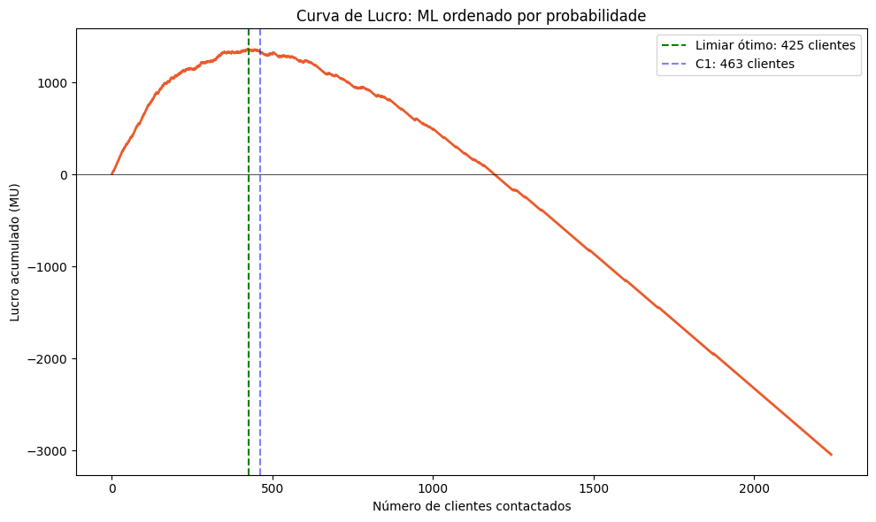
05 · VALIDAÇÃO
Machine Learning
Regressão logística pontua cada cliente por probabilidade
O modelo considerou todas as variáveis simultaneamente: renda, gasto, recency, filhos, campanhas, escolaridade e estado civil.
@octavio.castro

Slide 10
05.1 - COEFICIENTES
Machine Learning - O Que o Modelo Aprendeu
Variáveis que mais aumentam e mais reduzem a probabilidade de conversão
MAIOR PROBABILIDADE
MENOR PROBABILIDADE
Variável | Coeficiente
Months_Enrolled | +0,86
Education_PhD | +0,54
Total_Accepted_Cmps | +0,42
AcceptedCmp3 | +0,38
MntMeatProducts | +0,35
Variável | Coeficiente
Recency | -0,88
Marital_Married | -0,63
Marital_Together | -0,56
NumStorePurchases | -0,48
Teenhome | -0,47
O ML confirma a EDA: histórico de campanhas importa, mas combina com renda, tempo de cadastro e composição familiar.
@octavio.castro

Slide 11
06 · COMPARAÇÃO
Todos os Cenários
Do prejuízo do piloto aos testes iniciais e modelo ótimo com ML — três caminhos de decisão
Cenário | Clientes | Conv. | Taxa | Lucro | Rentab.
Piloto (todos) | 2.240 | 334 | 14,9% | -3.046 | -45,3%
C1: Regras (lucro) | 463 | 188 | 40,6% | +679 | +48,9%
C2: Regras (rentab.) | 163 | 92 | 56,4% | +523 | +107,0%
ML Equilíbrio | 164 | 135 | 82,3% | +993 | +201,8%
ML Lucro máx. | 425 | 240 | 56,5% | +1.365 | +107,1%
ML Rentab. máx. | 52 | 47 | 90,4% | +361 | +231,4%
@octavio.castro

Slide 12
07 · RECOMENDAÇÃO
O Que Recomendo?
O ML de equilíbrio como estratégia principal — harmonia entre rentabilidade e lucro
RENTABILIDADE MÁXIMA
EQUILÍBRIO
52 clientes
47 conversões
90,4% de taxa
+361 MU
+993 MU
Rentabilidade: +231,4%
Maior eficiência por MU
Menor alcance (lucro baixo)
Rentabilidade: +201,8%
164 clientes
135 conversões
82,3% de taxa
LUCRO MÁXIMO
Rentabilidade: +107,1%
+1.365 MU
425 clientes
240 conversões
56,5% de taxa
73% do lucro máx + 76% da rentab. máx
Melhor relação custo-benefício
Maior lucro absoluto
Contata mais clientes
@octavio.castro

Slide 13
08 · EVOLUÇÃO DA SOLUÇÃO
Próximos Passos
LIMITAÇÕES
PRÓXIMOS PASSOS
Modelo treinado e testado na mesma base (sem split treino/teste)
Custo (3 MU) e receita (11 MU) fixos - se mudarem, o equilíbrio muda
Base do piloto pode não representar a população total
Variáveis externas não consideradas (sazonalidade, preço, concorrência)
Teste A/B antes de escalar (controle vs tratamento)
Divisão treino/teste para estimativa realista
Incorporar custo variável por canal de contato
Monitorar conversão, lucro e rentabilidade
Explorar modelos mais complexos (Random Forest, XGBoost)
@octavio.castro

Slide 14

Obrigado
Dúvidas estou a disposição!
Da qualidade dos dados à qualidade da decisão.
11
@octavio.castro

